Slide 1
GENERALIDADES DE SUTURAS
CATEDRA DE CIRUGIA I – HSR
UNC – FCM
ABRIL / 2021
DOCENTE: MED. CIRUJANA ALBORNOZ PAULA

Slide 2
DESARROLLO
Concepto y tipos de heridas y suturas
Generalidades y clasificación de instrumental quirúrgico y suturas
Asepsia y antisepsia
Anestesia local
Técnicas de suturas (manuales y con instrumental)
Cuidado de heridas suturadas

Slide 3
HERIDA: PÉRDIDA DE CONTINUIDAD DE LA PIEL O MUCOSA PRODUCIDA POR ALGÚN AGENTE FÍSICO O QUÍMICO
Clasificación:
A: Según aspecto de herida.
Contusa, cortante, contuso-cortante, punzante, atrición, avulsión, arrancamiento o amputación, colgajo, abrasiva, quemadura.
B. Según mecanismo de acción.
Arma blanca., Arma de fuego, contuso, Mordedura de animal, agente químico, agente térmico.
C. Según si compromete otras estructuras no cutáneas.
Simples o Complicadas (complejas).
D. Según pérdida de sustancia.
E. Según si penetra en alguna cavidad o compartimiento.
F. Según grado de contaminación
Limpias o Sucias(4 grado)

Slide 4
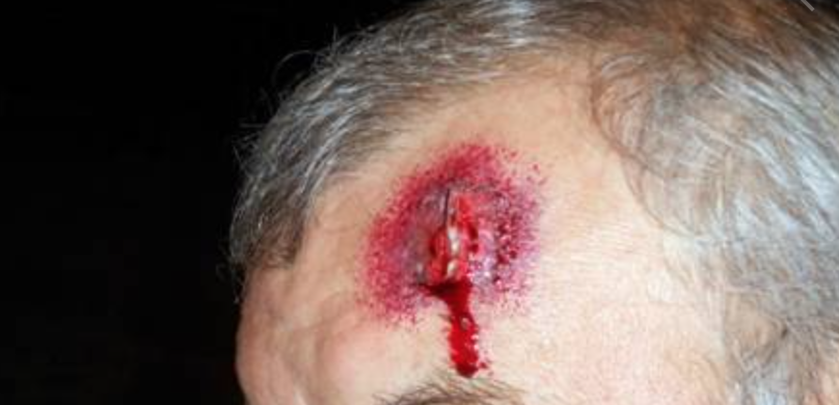
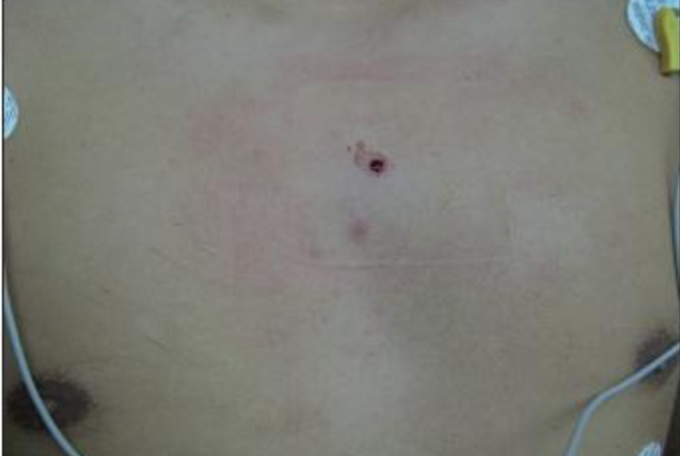
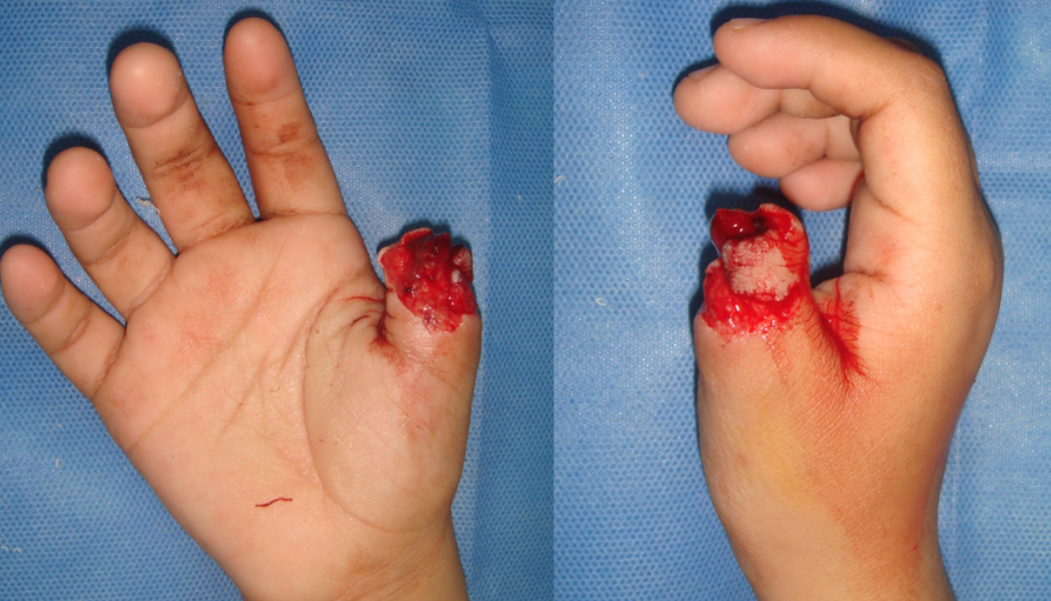
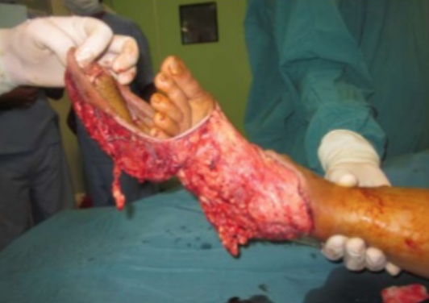
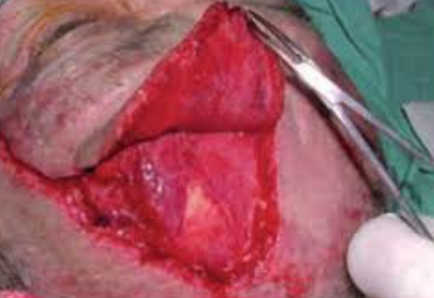
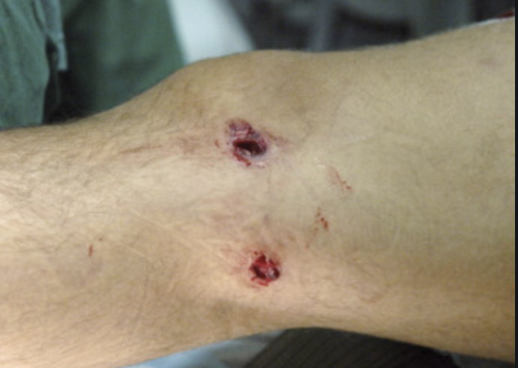
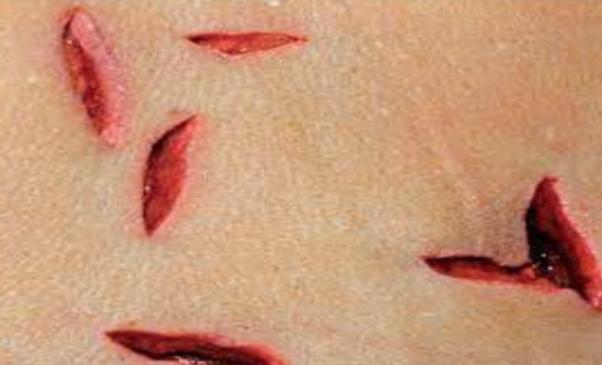
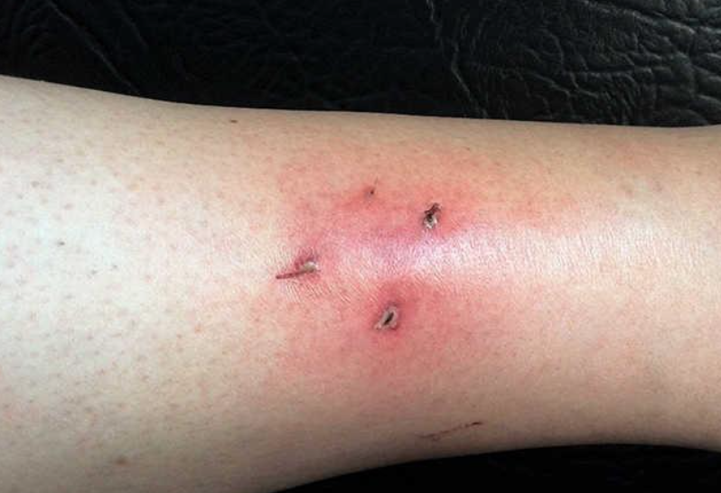
ASPECTO DE LA HERIDA
Contusa
Punzante
Avulsion
Amputacion traumatica
Scalp (Colgajo)
MECANISMO DE ACCION
Arma Blanca
Mordedura
Arma de Fuego

Slide 5
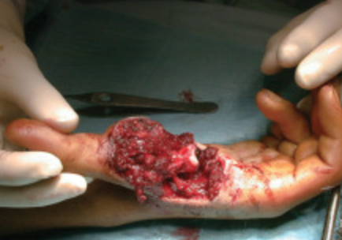
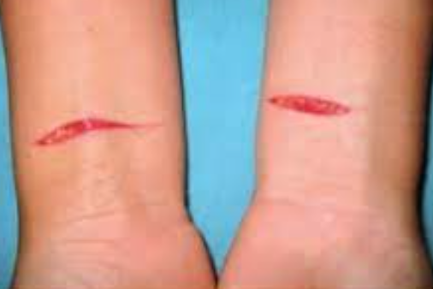
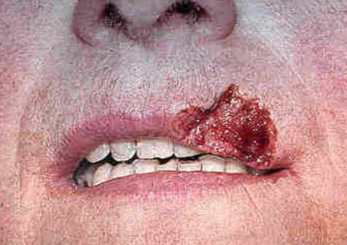
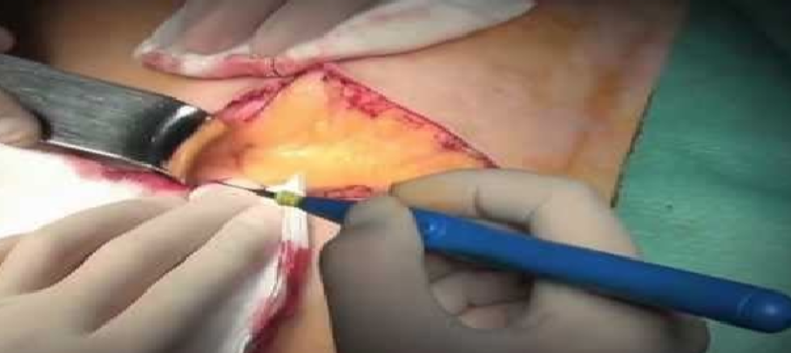
Según si compromete otras estructuras no cutáneas.
Según pérdida de sustancia.
Según si penetra en alguna cavidad o compartimiento.
Según grado de contaminación

Slide 6
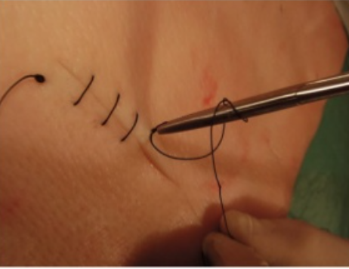
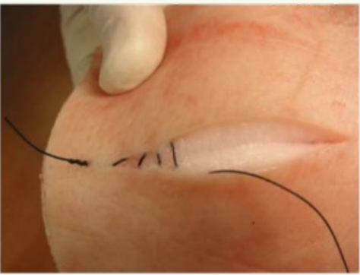
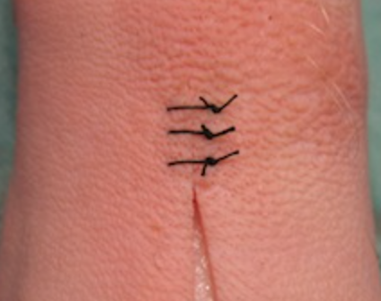
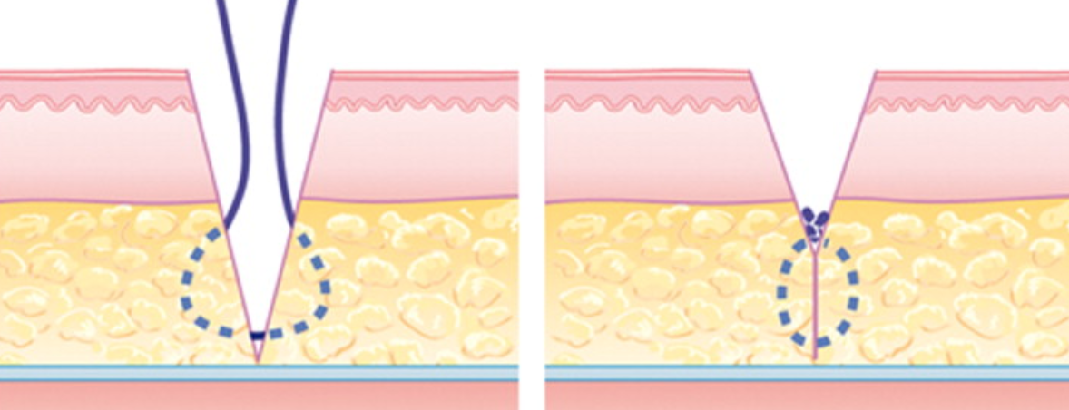
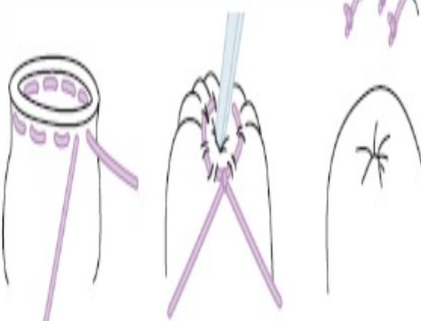
SUTURA: MANIOBRAS QUIRÚRGICAS QUE PERMITEN UNIR LOS TEJIDOS SECCIONADOS, LIGAR VASOS SANGUÍNEOS Y FIJARLOS FACILITANDO EL PROCESO DE CICATRIZACIÓN
Tipos de puntos de sutura:
Continua (simple o intradermica)
Discontinuas / Interrumpidas
* SUTURA PERMANENTE: debajo de TCS
* JARETA

Slide 7
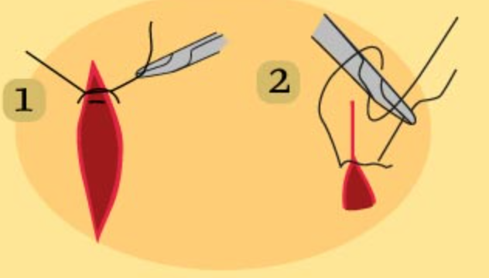
TIPOS DE SUTURA
Nudo simple

Slide 8
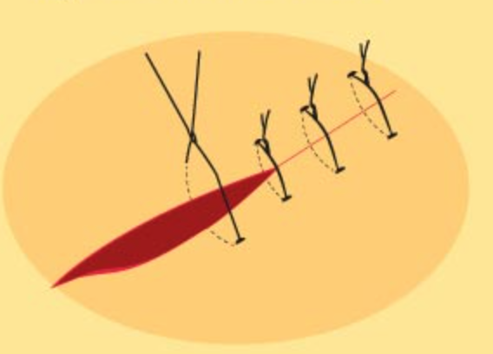
TIPOS DE SUTURA
Sutura discontinua

Slide 9
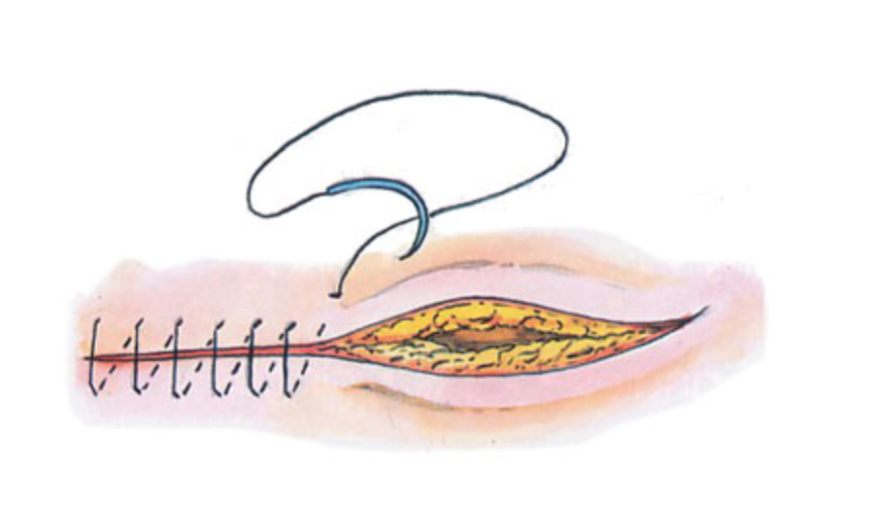
TIPOS DE SUTURA
Sutura continua

Slide 10
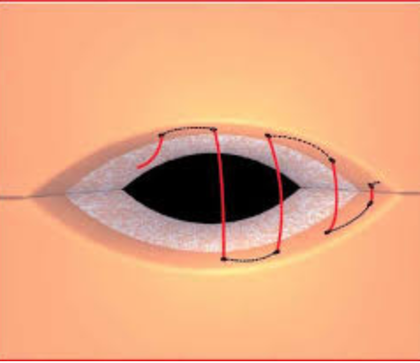
TIPOS DE SUTURA
Sutura intradermica

Slide 11
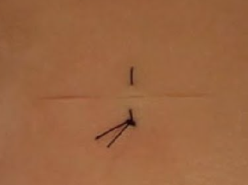
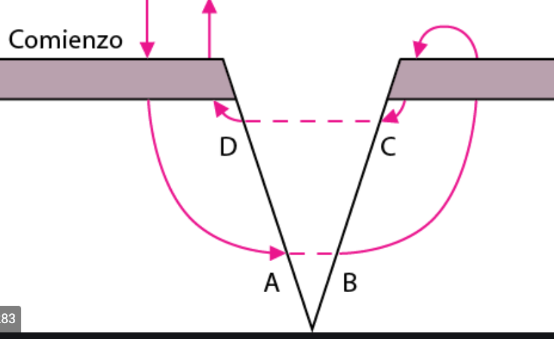
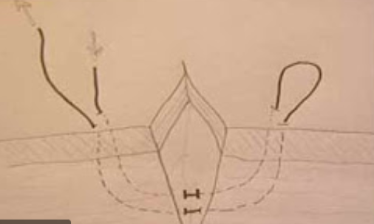
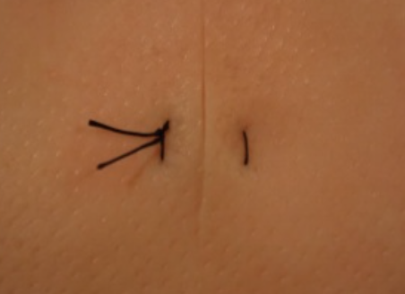
TIPOS DE SUTURA
Punto colchonero
VERTICAL
HORIZONTAL

Slide 12
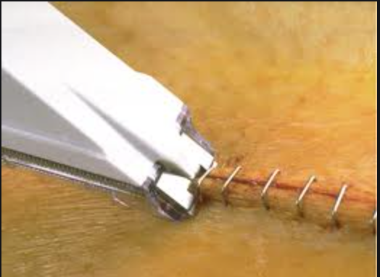
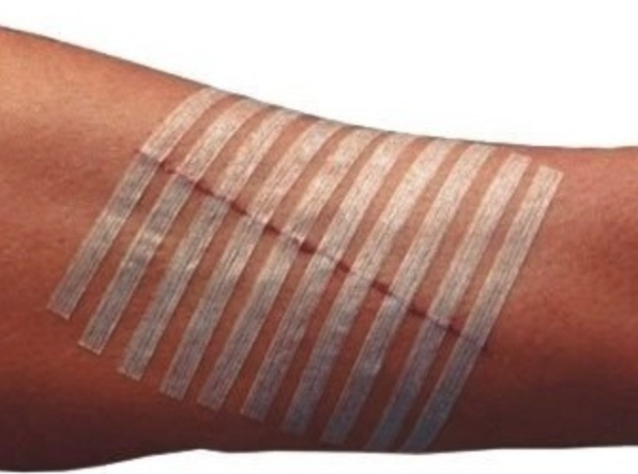
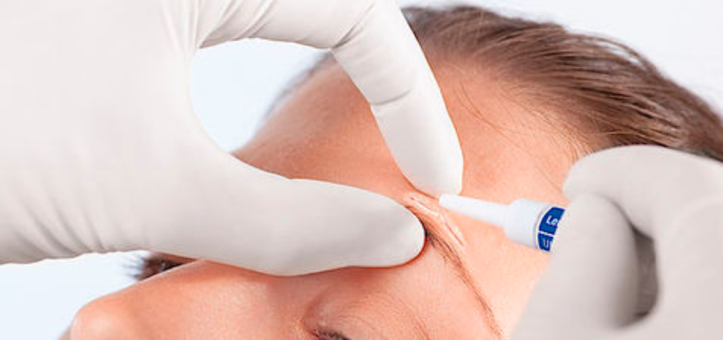
TIPOS DE SUTURA
Steri strip
Suturas con grapas
Adhesivos tisulares

Slide 13
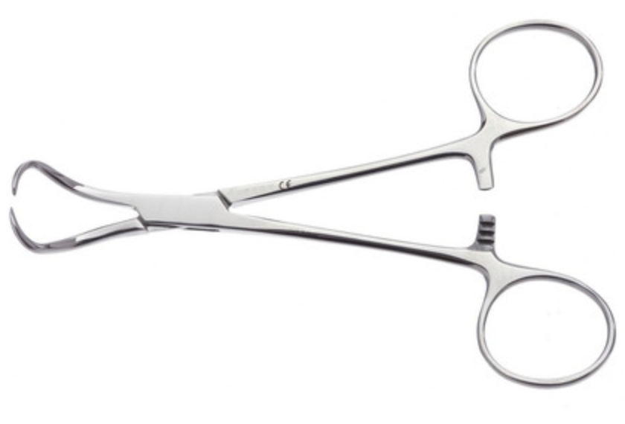
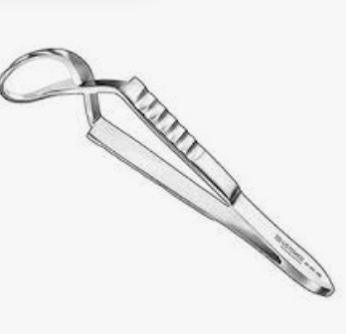
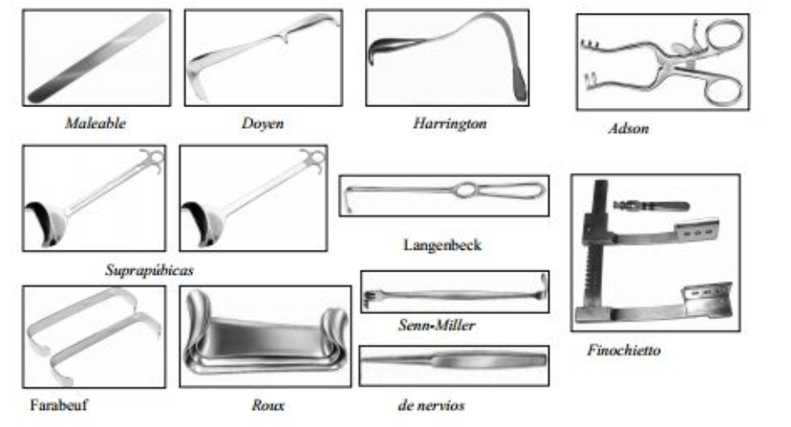
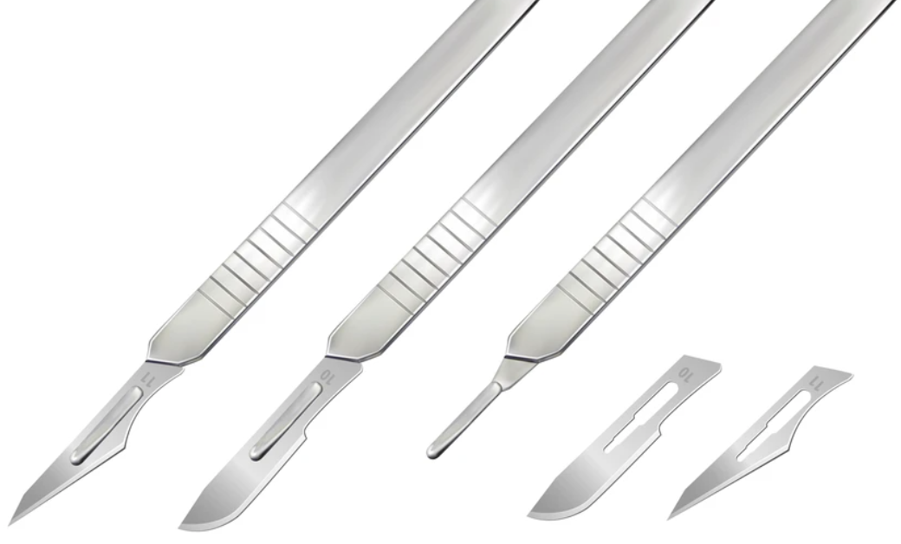
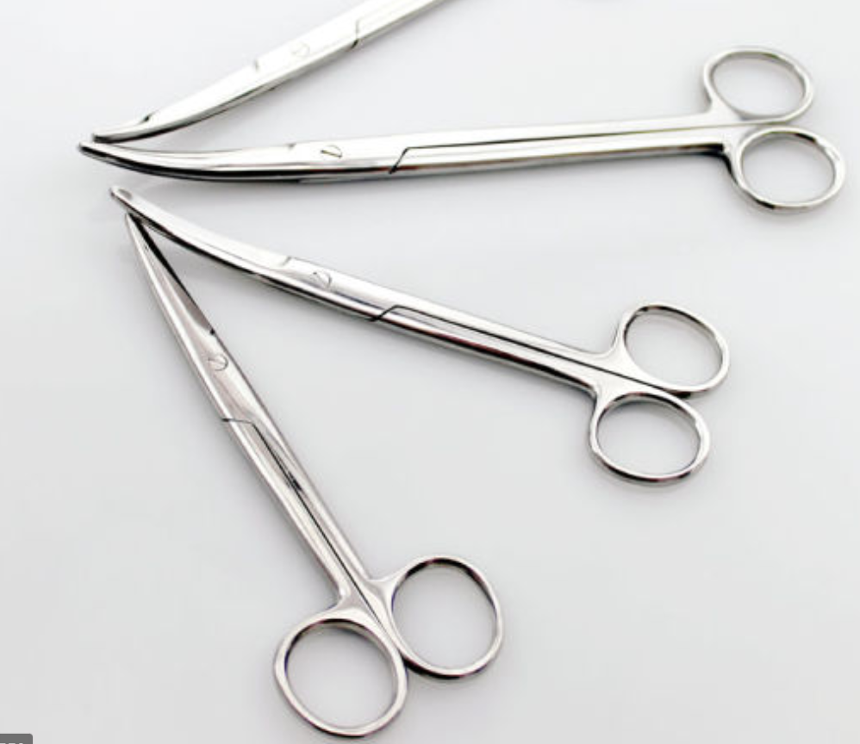
INSTRUMENTAL QUIRURGICO
Instrumental de Campo
Instrumental de dieresis y corte
Instrumental de separación
Backhaus
Jones
Mangos y hojas de bisturi
Tijeras : Mayo y Metzenbaum

Slide 14
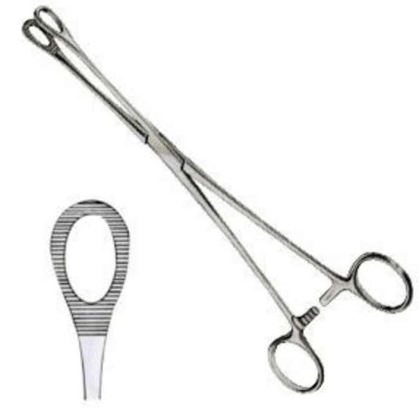
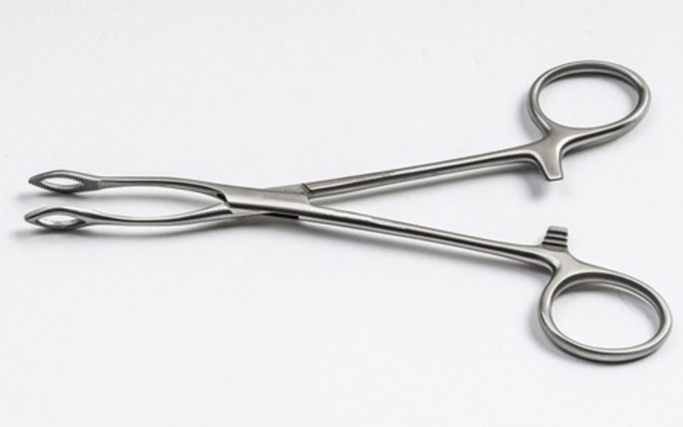
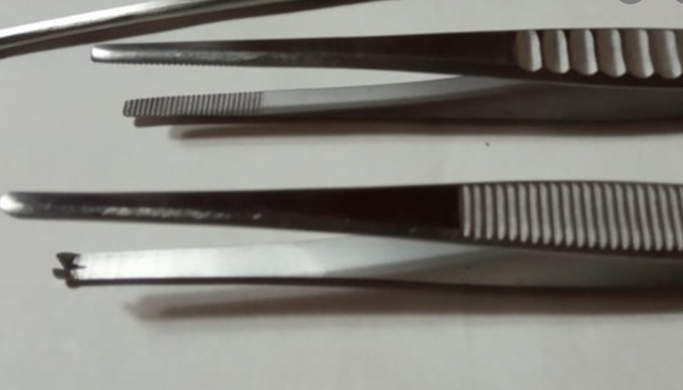
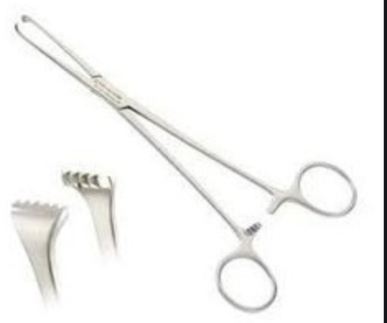
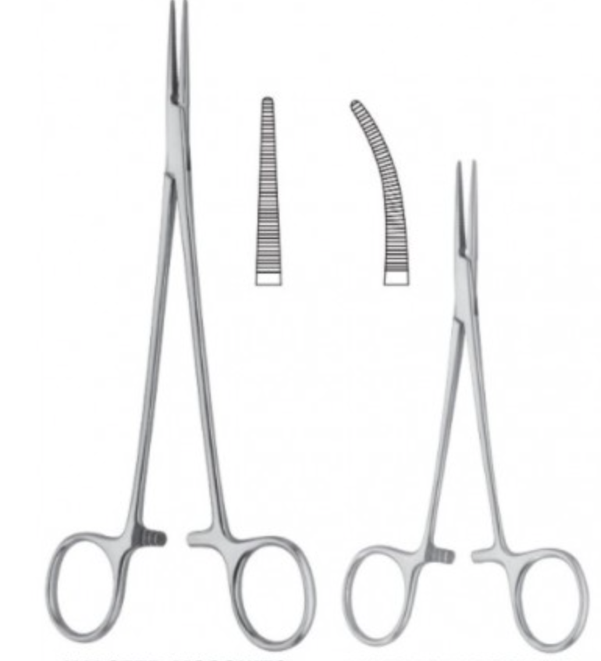
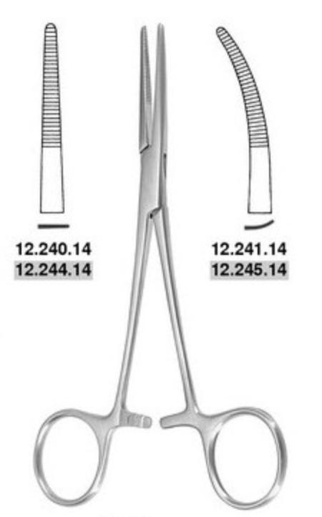
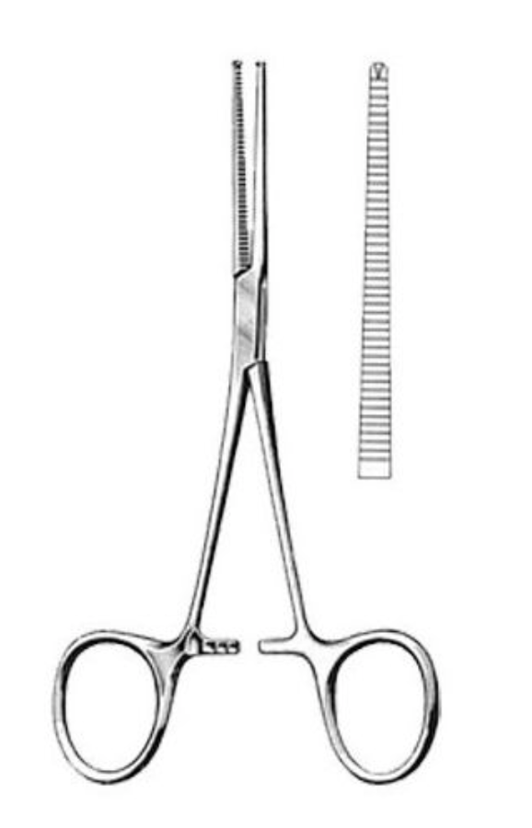
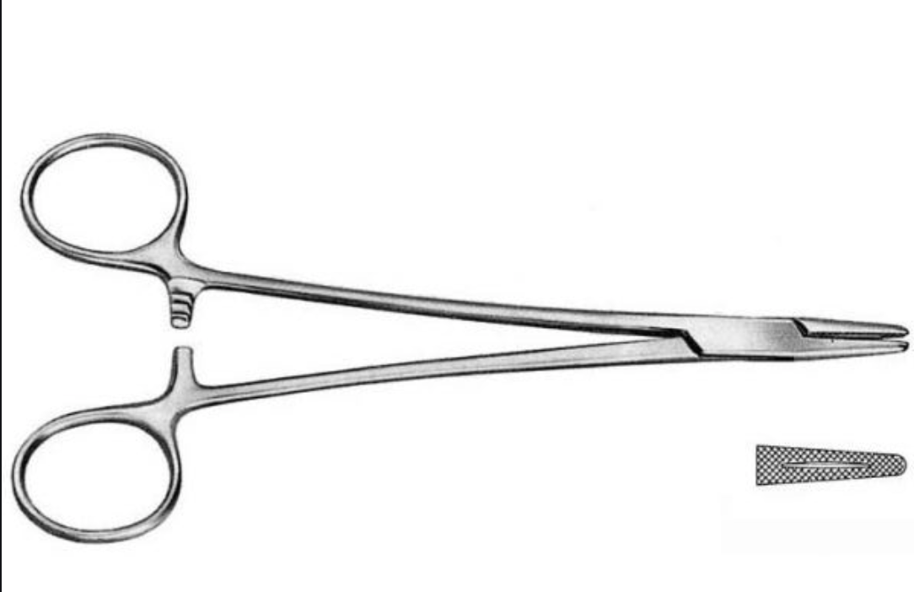
Instrumental de prensión
Instrumental de hemostasia
Instrumental de síntesis
Allis
Foerster
Gregoire
Kelly / Bertola
Kocher
Halsted (mosquito)
Porta Aguja

Slide 15
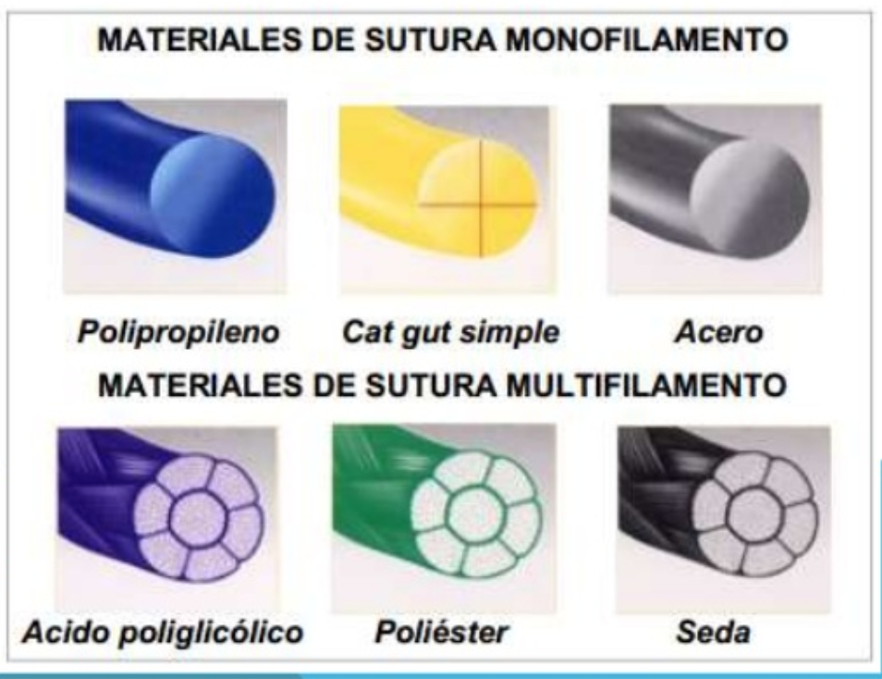
SUTURAS (HILOS)

Slide 16
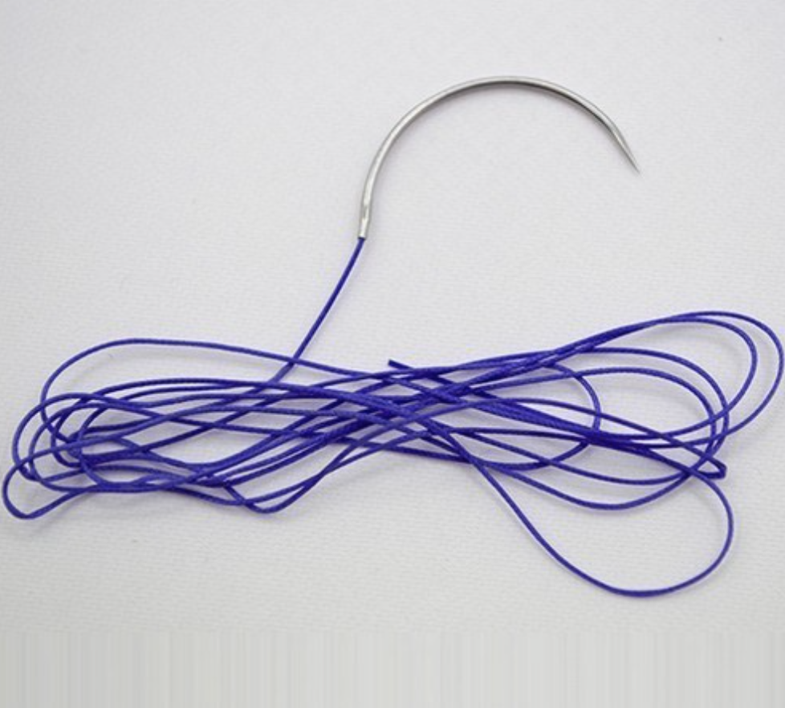
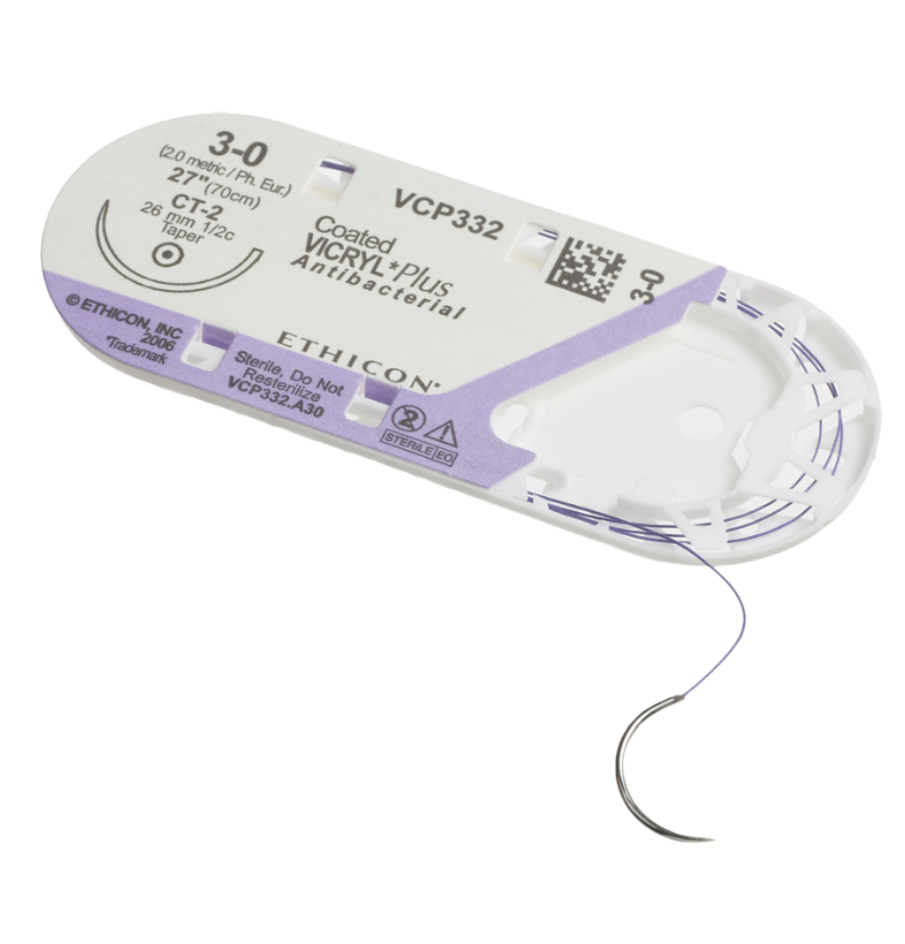
SUTURAS (HILOS)

Slide 17
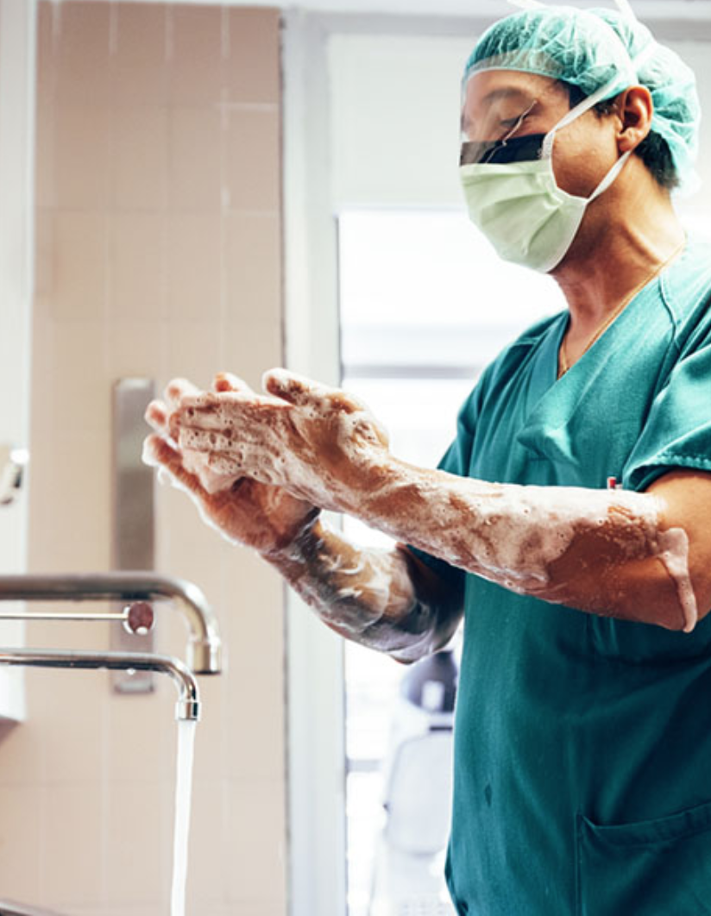
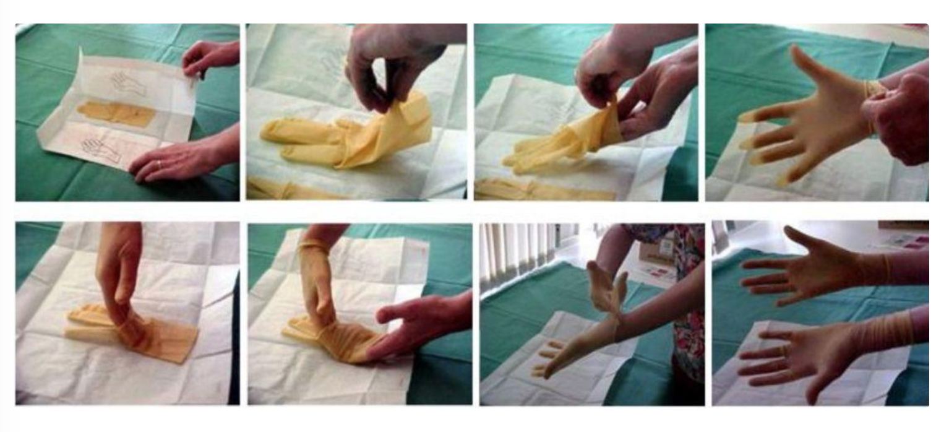
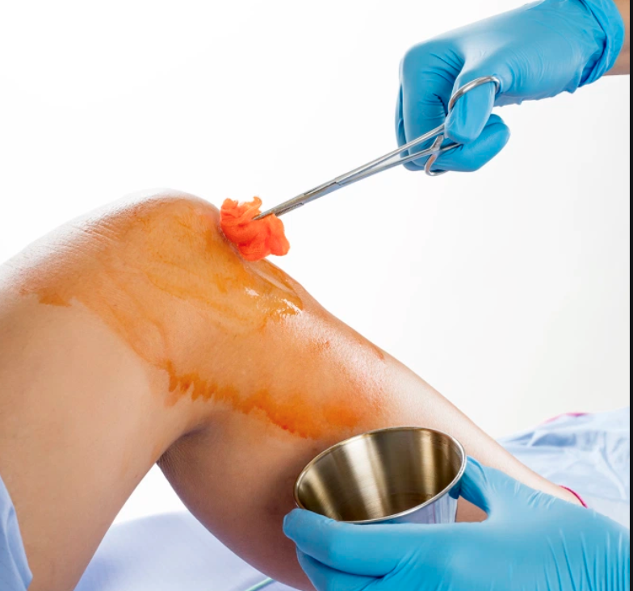
ASEPSIA Y ANTISEPSIA
1- Lavado de manos
2- Colocacion de guantes esteriles
3- Antisepsia de piel

Slide 18
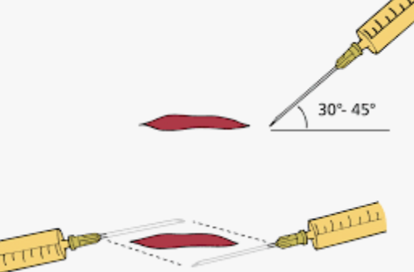
ANESTESIA: LOCAL
Lidocaína al 2% (con/sin adrenalina) Max: 50ml
Bupivacaina (mayor potencia anestesica)

Slide 19
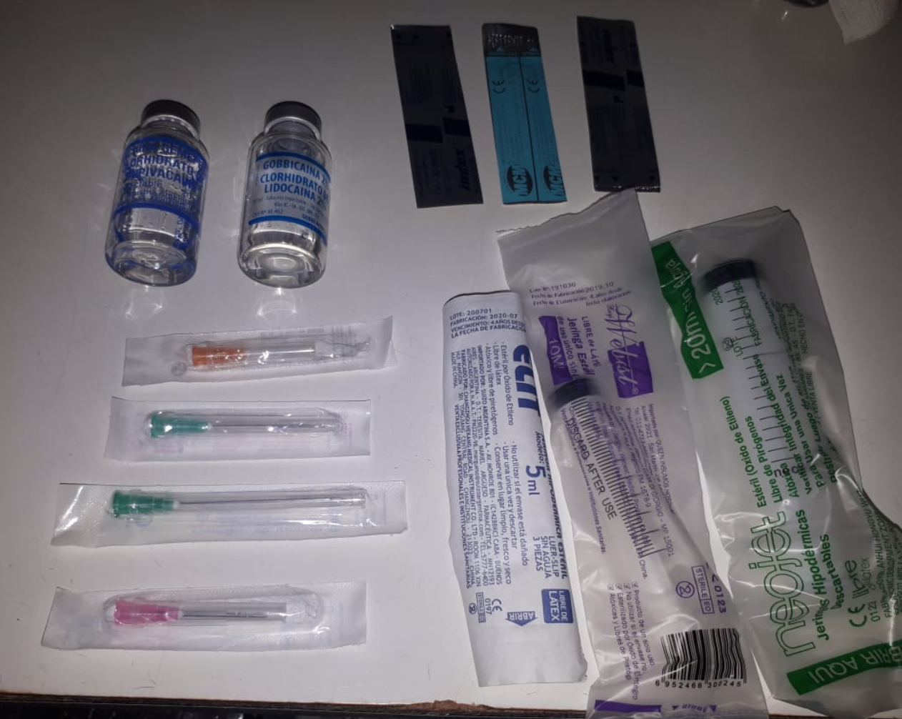
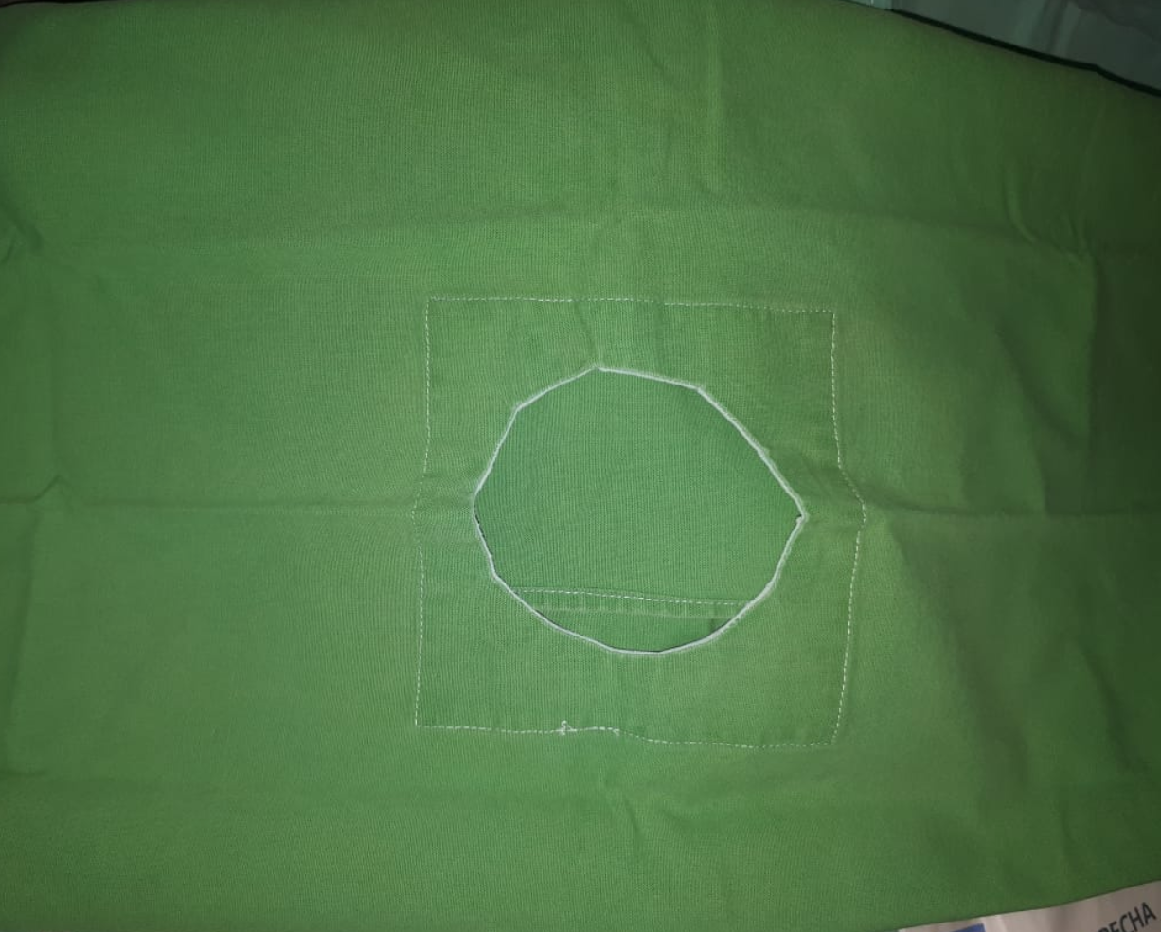
TECNICA DE SUTURA

Slide 20
CUIDADO DE HERIDAS
ATB (cefalosporina 1 generación. Alergia: macrolidos)
Cefalexina 500 mg cada 6 hs x 5-6 dias
Cefadroxilo 500 mg cada 12 horas x 5-6 dias
AINES (ibuprofeno – diclofenac – ketorolac)
Ibuprofeno 400/600 mg cada 8 hs , diclofenac 75 mg o ketorolac 10 mg cada 12 hs por 2 – 3 dias
Curaciones
Diarias con agua y jabon blanco o neutro
Extracción de puntos? (10 – 12 dias)

